Slide 1
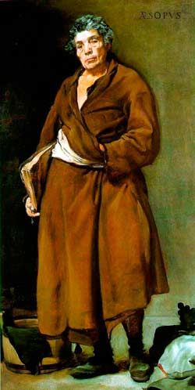
Литература
5
класс
Тема:
Басни.
Эзоп.

Slide 2
ПЛАН УРОКА
Басня как жанр. Мораль.
Приёмы баснописцев.
Жанровое отличие и сходство басни и притчи.
Эзоп.
Басни Эзопа. «Эзопов язык.
Анализ басен Эзопа.
Notes:
Пытались взаимосвязьвеществ

Slide 3

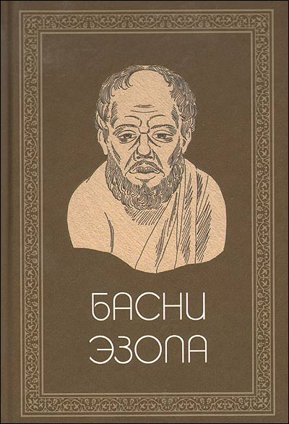
БАСНЯ КАК ЖАНР
Басня — один из древнейших литературных жанров, короткий занимательный рассказ в стихах или прозе с обязательным нравоучительным выводом. Древней Греции был знаменит Эзоп (VI—V века до нашей эры), писавший басни в прозе.
Notes:
Пытались взаимосвязьвеществ

Slide 4
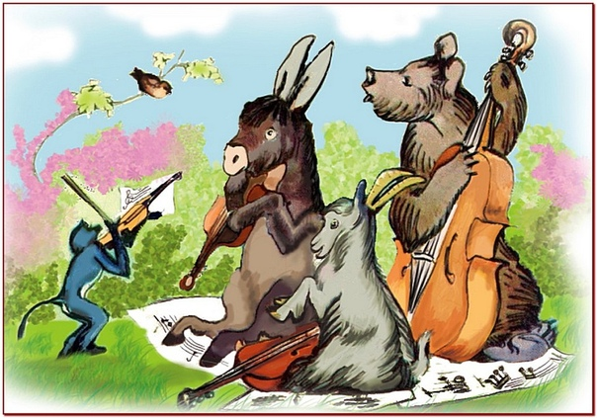
МОРАЛЬ
Мораль – нравоучение, поучение. Басня содержит мораль, чтобы автор мог показать собственное отношение к рассказанному в басне, донести до читателя авторскую идею.
«Чтоб музыкантом быть,
Так надобно уменье.
И уши ваших понежней, -
Им отвечает Соловей.
А вы, друзья, как не садитесь
Все в музыканты не годитесь».
Notes:
Пытались взаимосвязьвеществ

Slide 5
ПРИЁМЫ БАСНОПИСЦЕВ
Аллегория – иносказание;
метафора – употребление слов в переносном значении для определения предмета на основе сходства значения, уподобления;
ирония – скрытая насмешка, иносказание).
Notes:
Пытались взаимосвязьвеществ

Slide 6
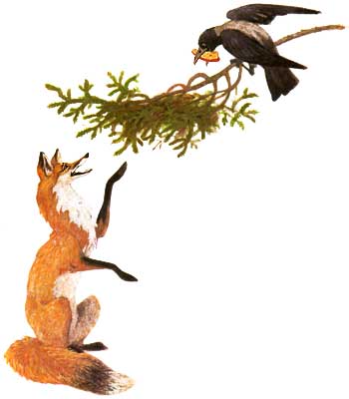
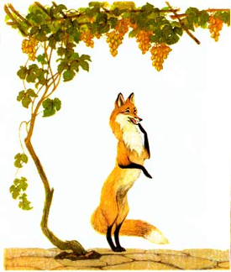
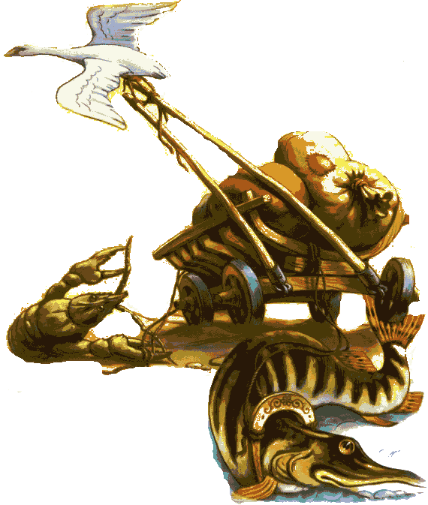
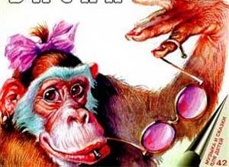
АЛЛЕГОРИЯ
Иносказание в басне заключается в том, что главными героями являются животные.
Они не имеют собственных имён.
За их обобщёнными образами скрываются люди с их характерами и недостатками.
Notes:
Пытались взаимосвязьвеществ

Slide 7
ЖАНРОВОЕ ОТЛИЧИЕ И СХОДСТВО БАСНИ И ПРИТЧИ
ПРИТЧА | БАСНЯ
1. Нет четких жанровых границ: в роли притчи могут выступать сказка и пословица. | 1. Жанр сатирической поэзии.
2. Поучение заключается в иносказательном виде. Притча должна быть разгадана, пережита. | 2. Имеет чёткий вывод – мораль.
3. Персонажи безымянны, очерчены схематично, лишены характеров. | 3. Герои – люди, животные, растения – являются носителями определенных черт характера.
Notes:
Пытались взаимосвязьвеществ

Slide 8
ЖАНРОВОЕ ОТЛИЧИЕ И СХОДСТВО БАСНИ И ПРИТЧИ
ПРИТЧА | БАСНЯ
4. Смысл заключается в том, что нравственный выбор сделан человеком. | 4. Осмеяние общественных и человеческих пороков.
5. Прозаическая форма. | 5. Обычно стихотворная форма.
6. Небольшой по объёму рассказ.
7. Носит поучительный характер.
8. Использует аллегорию.
Notes:
Пытались взаимосвязьвеществ

Slide 9
ЭЗОП (620 ДО Н.Э – 564 ДО Н.Э)
Легендарный раб, живший в VI в. до н.э., автор множества басен, ставших достоянием европейской – земной культуры.
Его афоризмы вошли в нашу жизнь...
Notes:
Пытались взаимосвязьвеществ

Slide 10
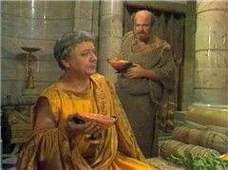
СУДЬБА ЭЗОПА
Судьба забросила Эзопа на остров Самос в Эгейском море, где его хозяином стал рабовладелец Ксанф, недалёкий, ограниченный человек.
Notes:
Пытались взаимосвязьвеществ

Slide 11
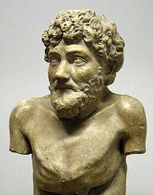
ЭЗОП
Известно, что Эзоп был рабом. Благодаря своему уму он добился свободы.
Даже правители Греции прислушивались к его советам, выраженным в иносказательной форме. В своих баснях под видом животных Эзоп высмеивал глупость, жадность и другие пороки людей. Многие принимали это на свой счёт.
Notes:
Пытались взаимосвязьвеществ

Slide 12
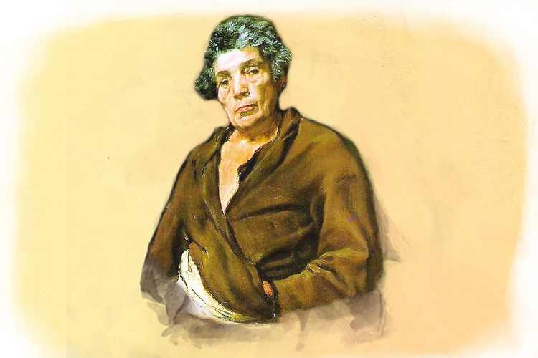
СМЕРТЬ ЭЗОПА
Чтобы отомстить Эзопу, обиженные им люди подложили в его котомку золотую чашу, украденную из храма. Согласно легенде, когда Эзопа схватили, его должны были либо казнить, либо он снова должен был признать себя рабом – и тогда хозяин уплатил бы штраф, а Эзоп сохранил бы жизнь.
Эзоп не захотел терять свободу и выбрал смерть свободного человека.
Notes:
Пытались взаимосвязьвеществ

Slide 13
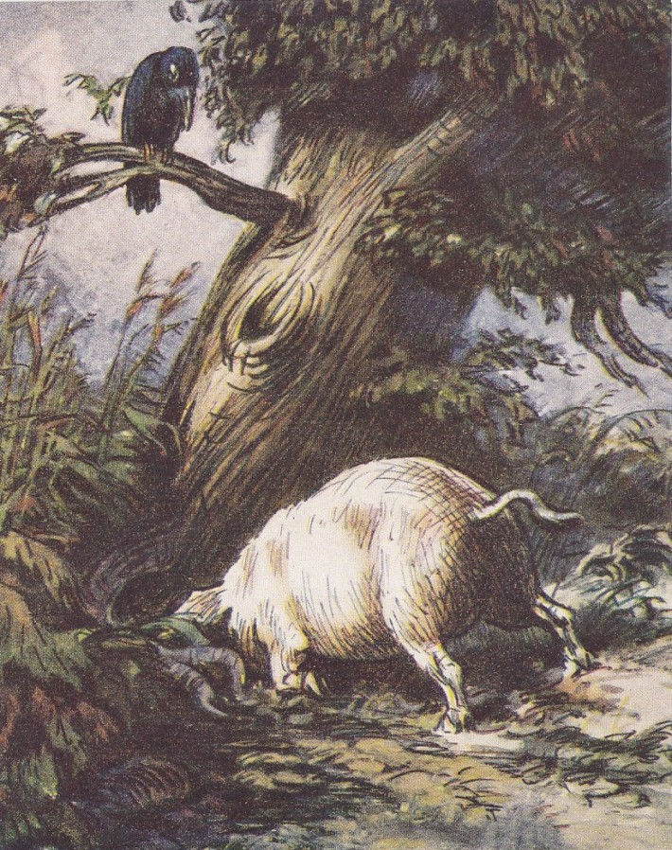
БАСНИ ЭЗОПА
Истории, которые были выдуманы Эзопом, очаровывали слушателей своей краткостью, лаконичностью, сатирой и мудростью. Их главным объектом высмеивания были человеческие пороки, от которых люди не могут избавиться и до настоящего времени. В них действуют животные и люди, птицы и насекомые. С помощью своего ума Эзоп смог создать целый мир, в котором люди могут посмотреть со стороны на свои недостатки.
Notes:
Пытались взаимосвязьвеществ

Slide 14
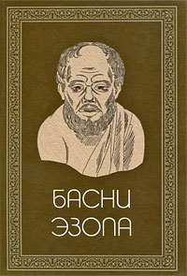
ЭЗОПОВ ЯЗЫК
ЭЗОПОВ ЯЗЫК особый стиль изложения, главная функция которого - маскировка, сокрытие мысли автора. Основными приемами в этом случае являются аллегории, аллюзии, скрытые цитаты, завуалированная ирония, «говорящие» имена персонажей.
Notes:
Пытались взаимосвязьвеществ

Slide 15
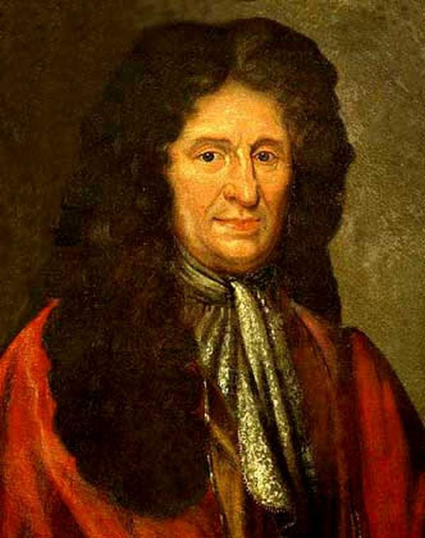
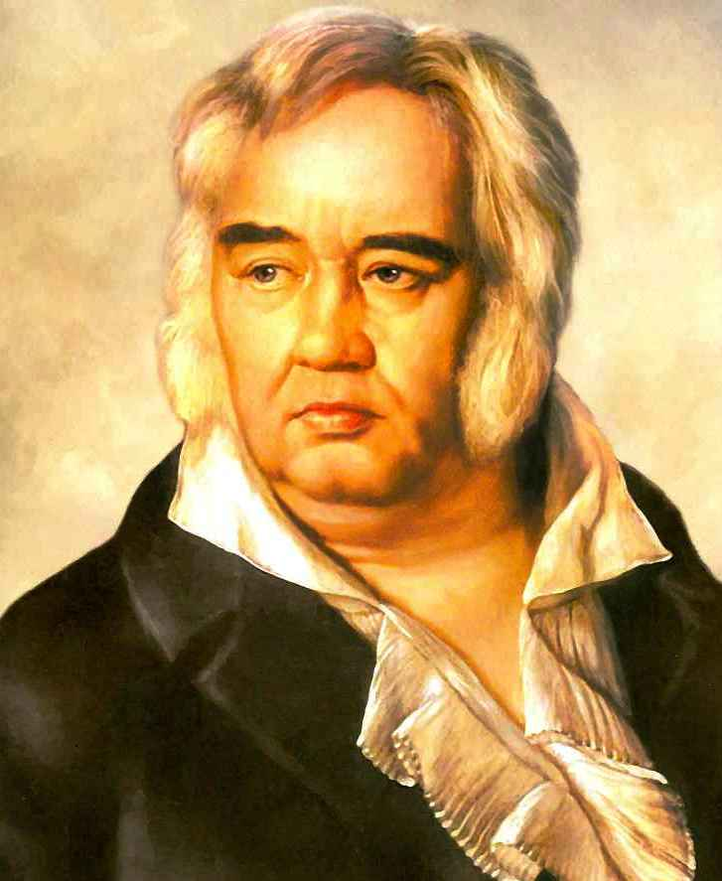
Насчитывается более четырёхсот басен Эзопа. В XVII веке их обработкой занялся Жан Лафонтен. Благодаря работе И.А.Крылова басни Эзопа перешли в русский язык.
Notes:
Пытались взаимосвязьвеществ

Slide 16

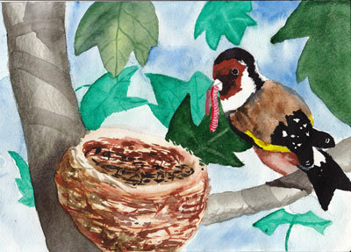

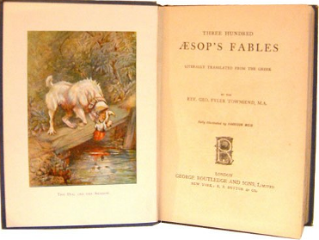

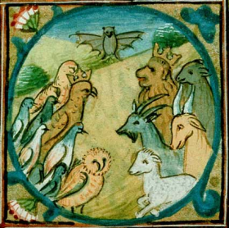
БАСНИ ЭЗОПА
Notes:
Пытались взаимосвязьвеществ

Slide 17
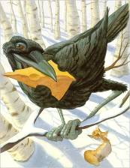
«ВОРОН И ЛИСИЦА»
Ворон унёс кусок мяса и уселся на дерево. Лисица увидела, и захотелось ей заполучить это мясо. Стала она перед вороном и принялась его расхваливать: уж и велик он, и красив, и мог бы получше других стать царём над птицами, да и стал бы, конечно, будь у него ещё и голос. Ворону и захотелось показать ей, что есть у него голос: выпустил он мясо и закаркал. А лисица подбежала, ухватила мясо и говорит: «Эх, ворон, кабы у тебя ещё и ум был в голове, - ничего бы тебе больше не требовалось, чтобы царствовать».
Notes:
Пытались взаимосвязьвеществ

Slide 18
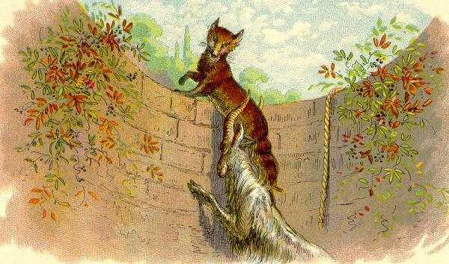
«ЛИСИЦА И КОЗЁЛ»
Notes:
Пытались взаимосвязьвеществ

Slide 19
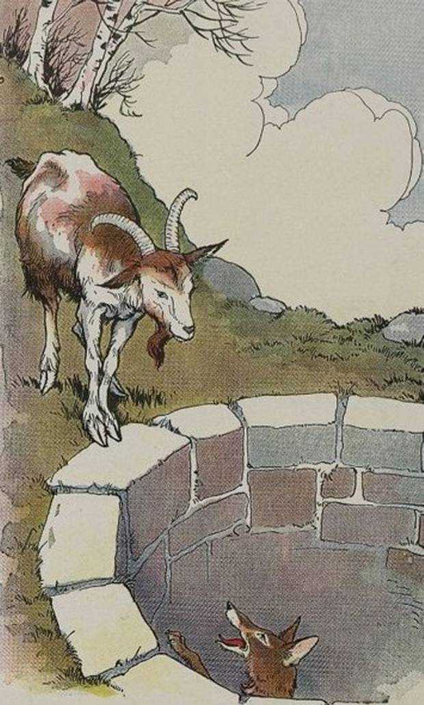
МОРАЛЬ БАСНИ «ЛИСИЦА И КОЗЁЛ»
Мораль басни "Лисица и Козел"
Образ лисицы – это человек, который говорит красивые слова и заманивает в разные ситуации, из которых порою невозможно выбраться. А образ «козла» - это образ человека неразумного, который хотел пить и просто бросился в колодец и помог лисе выбраться, но сам остался один на один со своей возникшей проблемой.
Семь раз отмерь, один раз отрежь.
Notes:
Пытались взаимосвязьвеществ

Slide 20

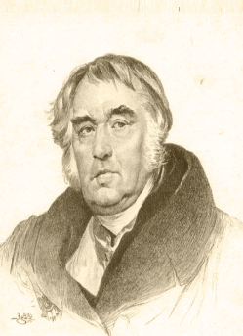
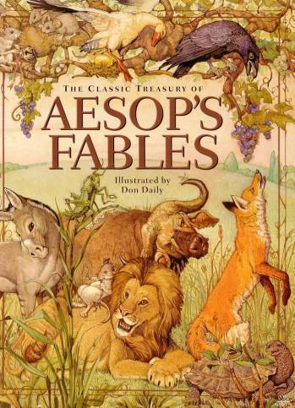

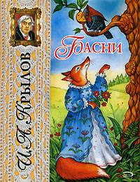
РУССКИЙ ПРЕЕМНИК ЭЗОПА
Notes:
Пытались взаимосвязьвеществ

Slide 21

ЗАДАНИЕ ДЛЯ САМОСТОЯТЕЛЬНОЙ РАБОТЫ
Прочитать басни Эзопа и И.А.Крылова на один сюжет (пример: «Стрекоза и муравей» И.А.Крылова, «Муравей и цикада» Эзопа).
Сравнить поучительный смысл этих басен.
Notes:
Пытались взаимосвязьвеществ

